Slide 1
PROJET TETRIS
Projet Maths-info

Slide 2
— Albert Szent-Gyorgyi
“Research is to see what everybody else has seen, and to think what nobody else has thought.”

Slide 3
TABLE DES MATIERES
00
01
02
03
POLYOMINO
PAVAGE
C’est quoi ?
Paver l’espace 2D avec un programme
04
A->B
DEGRES
SECABILITE
Aller de A à B en suivant les règles de tetris
Caractérisation d’un ensemble, avec des nouveaux attributs
Etude des polyominos sécables

Slide 4
POLYOMINO
Définition
Et dessins!!

Slide 5
PAVAGE
PROBLEME => REFLEXIONS

Slide 6
Algorithme
Imaginer en deux dimensions !
Trouver un algorithme permettant de paver une bande avec des polyominos d’une dimension
Un algorithme permettant de paver l’espace 2D ?
BACKTRACKING
TARGET

Slide 7
1 DIMENSION
Glouton et backtracking!
Comment paver la bande de gauche avec les polyominos de droite ?
On essaye avec le plus grand
On est bloqués !
Donc on revient en arrière (backtracking)
=>

Slide 8
2 DIMENSIONS
Zone pavée pour l’instant
1
On essaie de placer les
polyominos de sorte à ce
que le target soit remplit
par la case rouge des
polyominos
2
Choix du target
(carré rouge)

Slide 9
2 DIMENSIONS
Zone pavée pour l’instant
1
2
Paver le target avec
le premier polyomino

Slide 10
2 DIMENSIONS
Zone pavée pour l’instant
1
2
Impossible de paver le
target avec le deuxième
polyomino

Slide 11
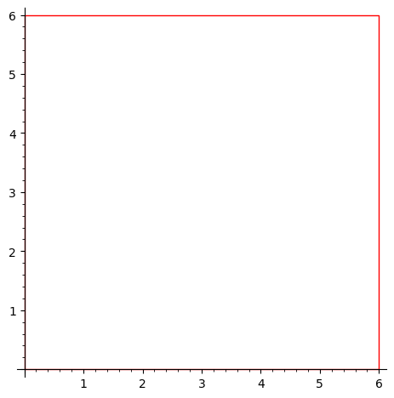
EN IMAGE !!!
Paver avec deux polyominos

Slide 12
Donc nous pouvons paver…
1 dimension
2 dimension
> 2 dimension
Glouton et backtracking!
Target et backtracking!
On peut l’imaginer…

Slide 13
DEGRES
Caractériser un ensemble de polyominos

Slide 14
Représentation de polyominos avec des graphes

Slide 15
MISE EN EQUATION DU PAVAGE
Comment faire ??
Degré réel
Degré potentiel

Slide 16
Degré Réel
1
2
2
1
Degré réel = d_r = 1+2+2+1 = 6

Slide 17
Degré Potentiel
4
4
4
4
Degré potentiel = d_p = 4+4+4+4 = 16

Slide 18
CARACTERISER UN ENSEMBLE DE POLYOMINO
Degré potentiel = 4 * aire
Degré réel = une petite convolution
d_p – d_r = périmètre

Slide 19
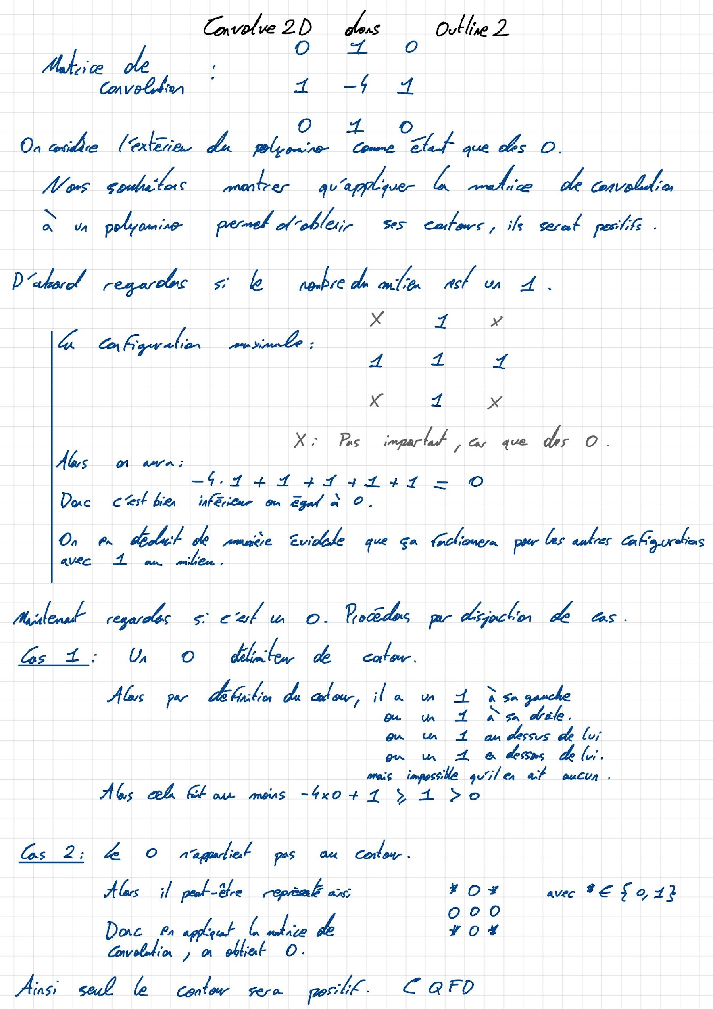
DEMONSTRATION DE LA CONVOLUTION
Pour obtenir les contours.
Appliquons une matrice de convolution à un carré contenant le polyomino

Slide 20
Mais ça ne suffit pas
Problème qui vient de la représentation des graphes
Nombre de cases adjacentes
Attaquons avec un nouvel attribut!
Diminution du nombre d’erreurs
Mais nous nous sommes fait battre... Echec et mat

Slide 21
A->B
En suivant les règles de TETRIS

Slide 22
ALGORITHME DU PONT
Notre algorithme fait maison permet d’aller de A à B en utilisant le moins de polyominos possibles
Poser un polyomino sur la case de depart: A = (0,0) par convention
Choisir un point B
Calculer l’ensemble des tangentes entre le coin gauche du polyomino précédent et celui que l’on cherche a placer
Choisir la tangente maximale parmis les tangentes inférieur a celle allant du point A au point B
Puis on réitère cette algorithme jusqu'à atteindre le point B (ou le dépasser un peu)
Par convention celle-ci vaut -1

Slide 23
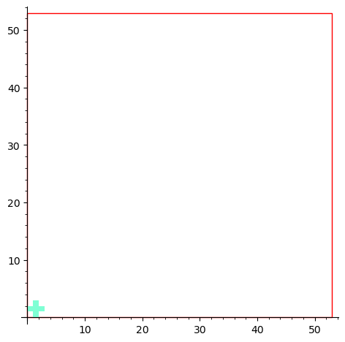
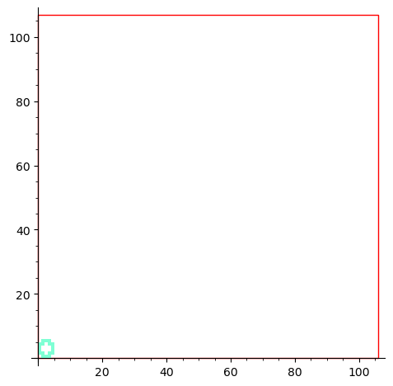
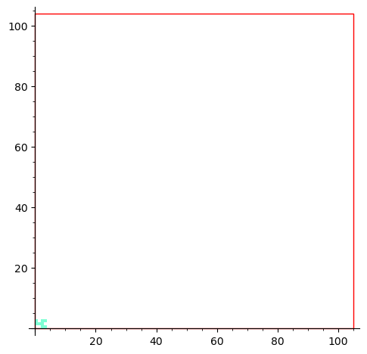
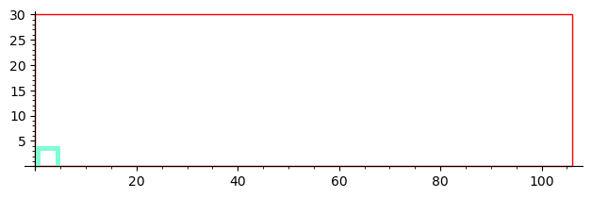
AVANTAGES
INCONVENIENTS
• Si le polyomino est “vide” au centre que se passe-t-il?
• Si le polyomino est plus grand que la distance A->B que se passe-t-il ?
Simple à comprendre
S’adapte à différents polyominos

Slide 24
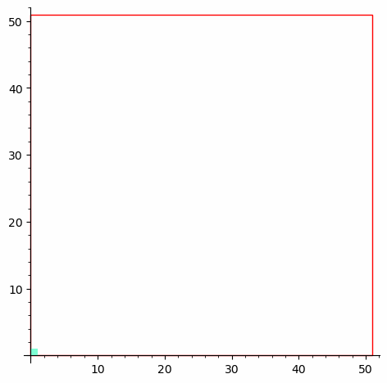
Est-ce réellement un pont?
Respecte l’algorithme
Mais pas très utile comme pont
Un stack non connexe?
En effet ici les polyominos s'emboîtent comme il faut selon le choix de la meilleur tangente
C’est un peu compliqué de traverser la !
Il est possible de faire un algorithme pour faire un pont non connexe mais cela ne respecterait pas les règles de tetris

Slide 25
SECABILITE
Des polyominos qu’on peut découper

Slide 26
DEFINITION
Découpés en part égales
Pas de rotation ou symétries
1
2
3
4
5
Unaire
Binaire
Ternaire
Quaternaire
…

Slide 27
SELON LA DEFINITION
EN S’Y ECARTANT QUELQUE PEU
Seulement 2 possibilités de découper un polyomino donné.
Selon l’axe vertical.
Selon l’axe horizontale
Si les nombre de case est impairs, insécable
Pas obligées d’être découpées en part similaire, avec même nombre de cases
Beaucoup plus de possibilités!
Difficile à compter!
Si sécable 2^n fois, minimum de 2^(n+p) cases
Si sécable selon d’autres axes

Slide 28
CONCLUSION

